Slide 1

Kerberos
นาย เกียรติก้อง ทิพย์รัตน์ 40013244
อ.สุมณฑา หลิมศิริวงษ์ อาจารย์ที่ปรึกษา

Slide 2
Kerberos
คืออะไร ?
บริการตรวจสอบสิทธิ์ในระบบเครือข่าย
Network Authentication Services

Slide 3
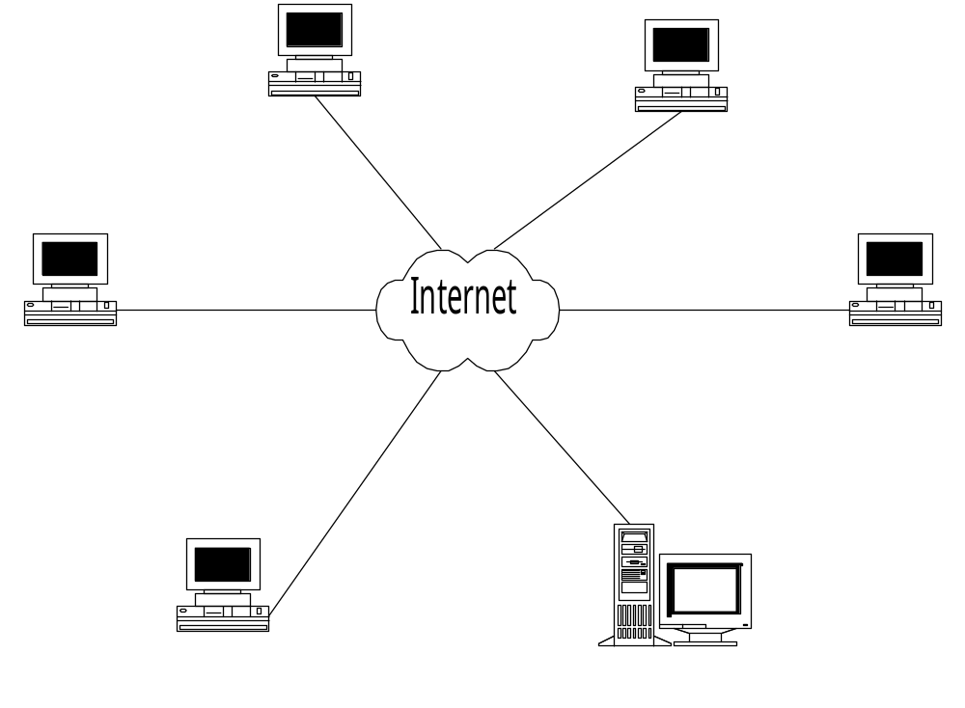

เหตุผลที่ต้องใช้

Slide 4

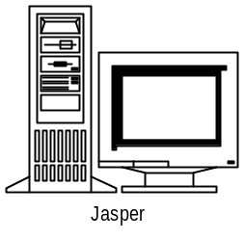

Telnet jasper
Trying 161.246.4.4 ….
Connect 161.246.4.4
Escape key ‘^]’
Linux 2.0.35 (Jasper)
Username:
t0013244
Password:
********
User:t0013244,pass: 8bf57’vk,jk
Kdkdur&*&*&$@#mdjdjsdf2727))(e0w9

Slide 5
ส่วนประกอบ Kerberos
Authentication Server ( AS )
  TGT Ticket-Granting Ticket
  TGS Ticket-Granting Server
Services or Server
User

Slide 6
Kerberos ทำงานอย่างไร
เมื่อผู้ใช้ต้องการที่จะใช้บริการจำเป็นที่ต้องได้รับ Credentials มาก่อน
โดย Credentials มีสองชนิดคือ
ตั๋ว ( Ticket )
ตัวรับรอง ( Authenticator )

Slide 7
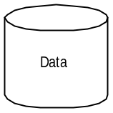
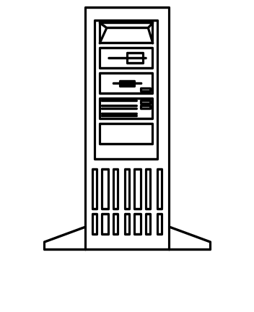
ร้องขอ Ticket Granting
Ticket
Kerberos
Authentication
Server (AS)
Ticket Granting
Server (TGS)

Slide 8
Ticket ( ตั๋ว )
ชื่อของ Client ( User login )
ชื่อของ Server
IP ของเครื่อง Client
Session Key
ช่วงเวลาของตั๋ว ( Ticket lift time )
เวลาในขณะนั้น ( timestamps)
{C,S,Adds,timestamps,lift,Ks,c}Ks

Slide 9
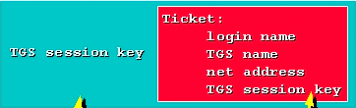
เข้ารหัสด้วย User Key
เข้ารหัสด้วย Sever Key

Slide 10
ร้องขอ Ticket Granting
Ticket
Kerberos
Authentication
Server (AS)
Ticket Granting
Server (TGS)
Ticket + Session Key
Request Ticket Granting Service

Slide 11
Authenticator ( ตั๋วรับรอง )
ใช้ในการตรวจสอบ Client
ประกอบด้วย
  ชื่อของ Client
  IP Adds ของ Client
  เวลาของเครื่อง Client
ทั้งหมดจะถูกเข้ารหัสด้วย Session Key
  { C,Adds,Timestamp}Ks,c

Slide 12
ร้องขอ Ticket Granting
Ticket
Kerberos
Authentication
Server (AS)
Ticket Granting
Server (TGS)
Ticket + Session Key
Request Ticket Granting Service
Ticket + Session Key
Request Service
Provide server
authenticator

Slide 13
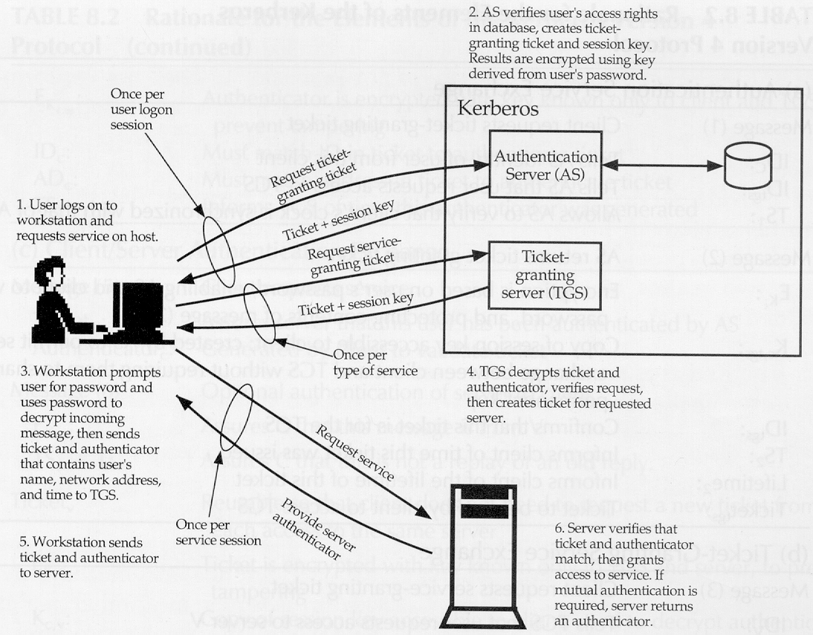

Slide 14
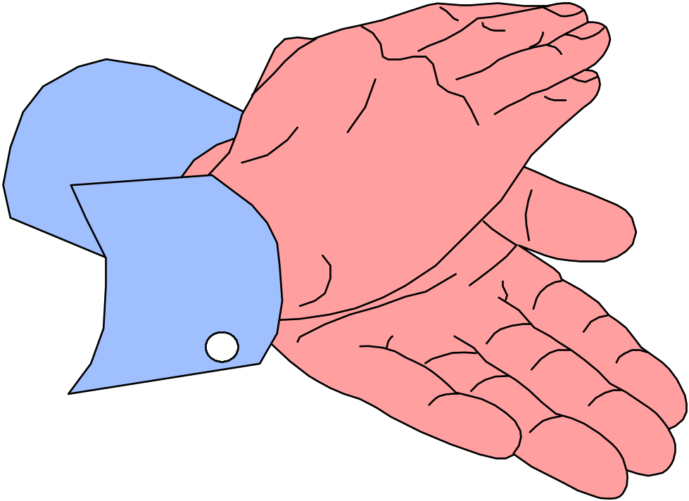
THE END

